Slide 1
DeCAF: A Deep Convolutional Activation Feature for Generic Visual Recognition
Jeff Donahue
fourth-year Ph.D. student in computer science at UC Berkeley, researching computer vision and machine learning advised by Trevor Darrell.
Yangqing Jia(贾扬清）
have recently finished Ph.D. in Computer Science at UC Berkeley, advised by Prof. Trevor Darrell.

Slide 2
DeCAF: A Deep Convolutional Activation Feature for Generic Visual Recognition
Overview
Introduction
Related work
DeCAF
Experiments

Slide 3
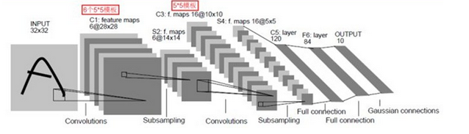
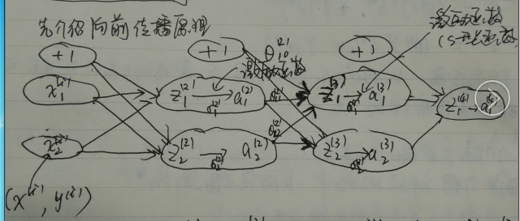
Overview

Slide 4
DeCAF: A Deep Convolutional Activation Feature for Generic Visual Recognition
Overview
Introduction
Related work
DeCAF
Experiments

Slide 5
Introduction
该论文提出的半监督、多任务的深度卷积特征（DeCAF）
在感知学习中，主要捕获突出语义
深度模型
捕获突出语义主要有两种架构
层级模型
深度模型在有大量训练数据下表现很好 （引用）
事实上，监督学习训练数据少，容易出现过拟合

Slide 6
DeCAF: A Deep Convolutional Activation Feature for Generic Visual Recognition
Overview
Introduction
Related work
DeCAF
Experiments

Slide 7
Related work
深度卷积网络已经在数字识别领域成功的运用
其他领域
在处理大规模数据集（如ImageNet）上表现很好
计算机视觉领域
CNN在图像检索和图像分类中显得很有成效，因而牵涉到的一个关键问题
寻找一个特征来捕获目标分类的相关信息，于是在这里提出了DeCAF

Slide 8
DeCAF: A Deep Convolutional Activation Feature for Generic Visual Recognition
Overview
Introduction
Related work
DeCAF
Experiments

Slide 9
DeCAF
An open-source convolational model
Feature generalization and visualization
Time analysize

Slide 10
An open-source convolational model
开发了一个开放资源的Python框架，该框架可以训练各种层类型组成的网络，也可以高效的预训练
该框架的特点：
采用开放资源的Python包
计算量大的部分使用C语言实现
只适合训练小网络，大网络（如ImageNet）使用CUDA-convnet GPU框架（）

Slide 11
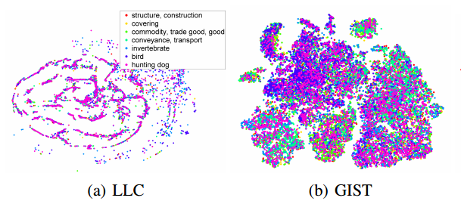
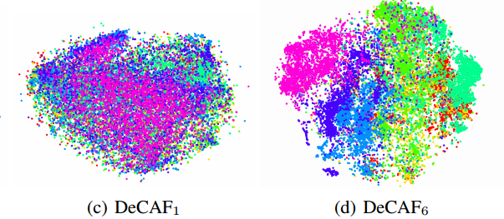
Feature generalization and visualization
t-SNE算法使特征可视化
不同特征所表现的语义容量、捕获语义能力

Slide 12
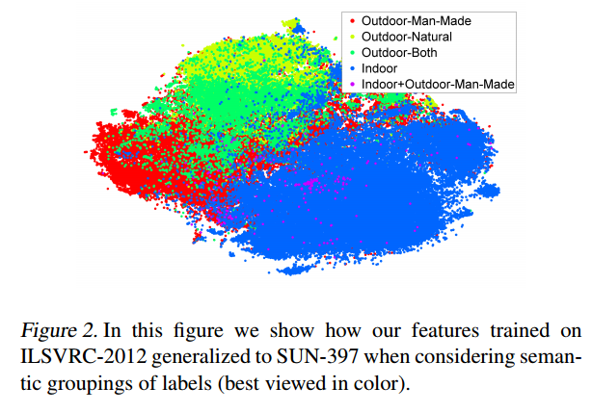
更好的语义聚类能力

Slide 13
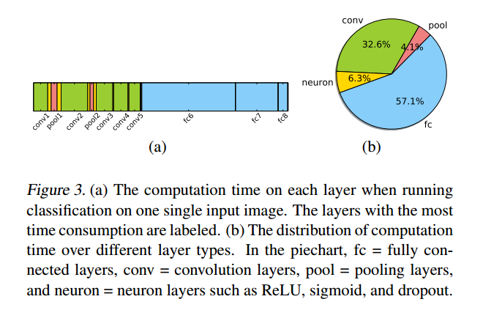
Time analysize

Slide 14
DeCAF: A Deep Convolutional Activation Feature for Generic Visual Recognition
Overview
Introduction
Related work
DeCAF
Experiments

Slide 15
Experiments
Object recognition
Domain adaption
Subcategory recognition
Scene recognition

Slide 16
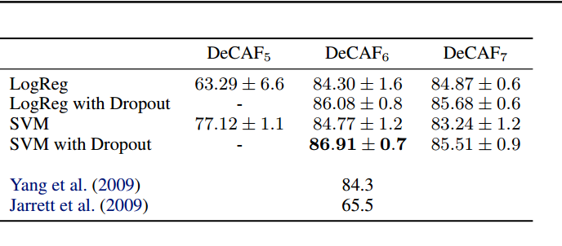
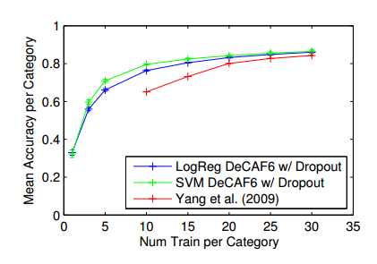
Object regonition

Slide 17
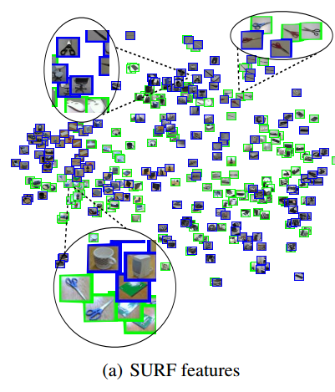
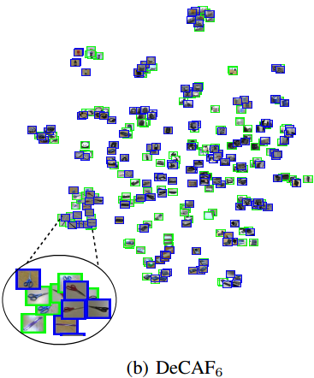
不仅提供了更好的类别聚集，而且几乎消除了域转换带来的影响
Domain adaption

Slide 18
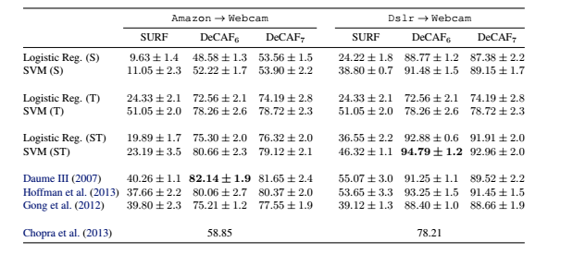

Slide 19
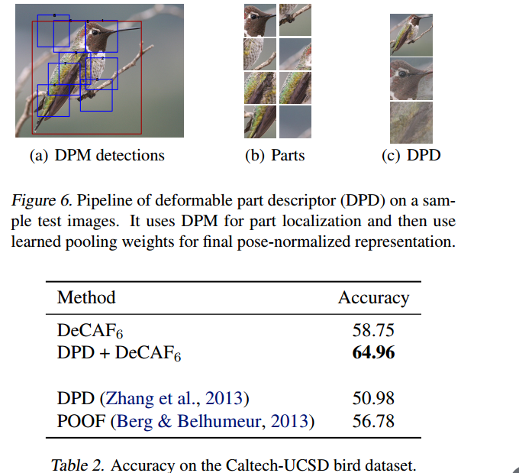
Subcategory recognition

Slide 20
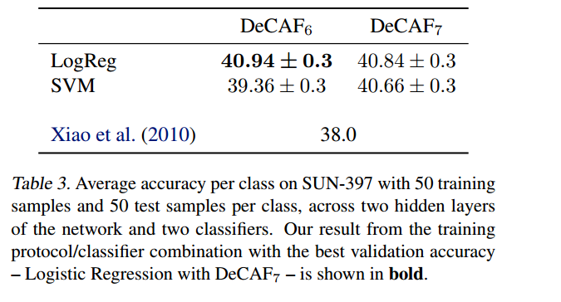
Scene recognition

Slide 21
over

